Slide 1
系统神学 -系统神学简介
-取自教材- 更新传道会《系统神学》 古德恩 第一章

Slide 2
内容提要
一、概要
1. 什么是“系统神学”
2. 为什么要学习“系统神学”
3. 如何学习“系统神学”
4. 系统神学的内容
Notes:
www.cyberhymnal.org

Slide 3
1. 何谓“系统神学”
问题：诗篇对于祷告是怎么样教导的？约翰、保罗、整部新约？
圣经神学：贯穿整个旧约到新约的历史，对于(祷告)的教导是怎样发展的？
系统神学：整本圣经对于(祷告)今日是怎么教导我们的？
对于任何一个主题，回应整本圣经今日对此主题教训之研究
Notes:
这项定义指出：系统神学包括了收集圣经里论及不同主题的所有相关经文，并且去了解它们，然后清晰地总结它们的教训，使我们知道在每一主题上该信仰什么。

Slide 4
1.1 与其它学科的对比
系统神学
基督教伦理学
圣经神学
1）神要我们
相信、明白的事。
2）如何思想
1） 神要我们
做的事和
该有的态度。
2） 如何生活
1）圣经中
个别作者和
个别段落
的教导
2）每一教导在圣经历史发展中所占的地位
Notes:
ST: 观念； 伦理学：处境；

Slide 5
对比
系统神学
基督教伦理学
圣经神学
1）神要我们
相信、明白的事。
2）如何思想
1） 神要我们
做的事和
该有的态度。
2） 如何生活
1）圣经中
个别作者和
个别段落
的教导
2）每一教导在圣经历史发展中所占的地位

Slide 6
历史神学：Historical Theology = 教会历史
一种历史研究，目的要知道不同时期的基督徒是怎样了解不同的神学主题
神学哲学：Philosophical Theology = 宗教哲学
大量研究神学主题，却不用圣经，而是用哲学推理的工具和方法，也使用籍观察宇宙而得的有关神的知识
护教学：Apologetics
为基督教信仰的真实性辩护，目的是要劝服不信者

Slide 7
1.2 生活的应用
ST 十分重视所总结的每一项教义，须使当代基督徒能明了
ST会使用圣经中没有的名词，但这些名词总结圣经的观念却是很有用的。
比如：三位一体(Trinity)、道成肉身(Incarnation)、基督的”神性”(Deity)
ST定义：整本圣经对于(祷告)今日是怎么教导我们的.
- 生活应用是ST中不可或缺的一部分
- 研究一项教义，必须由它在基督徒生活上的实用价值来看
- 研读ST会使基督徒生活变得丰富而深化
Notes:
假如读者个人的属灵生命没有成长，那么就表示Grudem没有把这本书写好，或者读者没有正确地读这本书。

Slide 8
1.3 系统神学与无序神学
每个基督徒每周都在做系统神学所做的事
- “圣经说，每一个信靠耶稣基督的人都会得救”
- “圣经说，耶稣基督是惟一通向神的道路”
- “圣经说，耶稣还要再来”
这本书和基督徒自己所作的“ST”有什么差异？
- 严谨有序地整理 = 系统 vs 无序
- 详尽得多
- 更加精确
- 找出所有得的相关经文
Notes:
-这些都是圣经内容的结论。系统神学的陈述 （整本圣经今日是怎么教导我们的？）

Slide 9
1.4 教义
定义：
- 整本圣经在某些特定的主题上，于今日所给我们的教训
七个主要教义
- 圣道论
- 神论
- 人论
- 基督论与圣灵论
- 救赎论、教会论、末世论
Notes:
-这些都是圣经内容的结论。系统神学的陈述 （整本圣经今日是怎么教导我们的？）

Slide 10
1.5 两个前提
圣经是真确的：
- 是真理的惟一、绝对的标准
神是存在的
- 就是圣经所描述的那一位神；天、地与其中万物的创造主
Notes:
-这些都是圣经内容的结论。系统神学的陈述 （整本圣经今日是怎么教导我们的？）

Slide 11
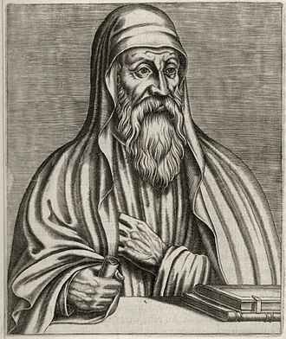
1.6 教父时期的系统神学
第一位：希腊教父 - 俄立根(Origen)
- 俄利根依据马太福音19章12节而阉割了自己
“因为有人生来是阉人，也有被人阉的，并有为天国的缘故自阉的；这话谁能领受，就可领受。”
- 支持用希腊哲学讲解基督教教义
*以色列人为耶和华的殿制造器皿，所用的金子其实来自埃及。他拿这个事例做比喻
- 《Peri Archon》，―《最基本的原理》
*第一个用“永远受生”来解说父与子的关系
*接受柏拉图的哲学观点，认为灵魂是因堕落而降低为魂
(185-254）

Slide 12
第二位： 拉克坦提乌斯(Lactantius)
罗马高官, 古罗马基督教作家
- 著有大量解释基督教的作品
* 博采众长，富于变化。
* 在文艺复兴时期仍具有广泛影响力
-《The divine institutes》
BOOK I OF THE FALSE WORSHIP OF THE GODS
BOOK II OF THE ORIGIN OF ERROR
BOOK III OF THE FALSE WISDOM OF PHILOSOPHERS
BOOK IV OF TRUE WISDOM AND RELIGION
BOOK V OF JUSTICE
BOOK VI OF TRUE WORSHIP.
BOOK VII OF A HAPPY LIFE
（240－320）

Slide 13
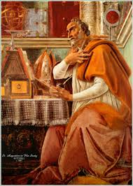
第三位：奥古斯丁
第三世纪写了一本 Enchiridion（意思是 ―Handbook，手册）
内容： 信、 望、 爱
用“信、 望、 爱” 来归纳他的系统神学的; 其实，这本书就是使徒信经的解释。
高举神主权的恩典，和耶稣基督救赎的大工
(354-430）

Slide 14
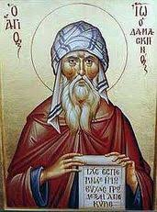
第四位： 大马色的约翰
《正统信仰的准确解释》（an Accurate Exposition of the Orthodox Faith）
I. 神，和三位一体；
II.创造，人的被造，和人的本性； 第III.耶稣基督，和祂的道成肉身、 死、 降到阴间；
IV. 耶稣基督的复活、 作王
（John of Damascus）
(675-749）

Slide 15
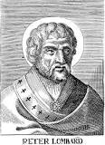
1.7 中古时期的系统神学
第一位： Peter Lombard，伦巴得的彼得
- 1159年被任命为巴黎主教
- 他最重要的成就是编纂《四部语录》
*收集教父们的文章成集
*成为基督教系统神学当时的主要教科书
(1100-1160）

Slide 16
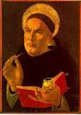
1.7 中古时期的系统神学
第2位： Thomas Aquina阿奎那
- 《神学大全》
- 他最重要的成就是编纂《四部语录》
*收集教父们的文章成集
*成为基督教系统神学当时的主要教科书
(1225-1274）

Slide 17
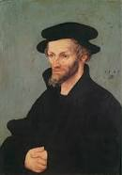
1.8 宗教改革时期的系统神学
第1位： 莫兰顿（Melanchthon）
- 马 丁 路 德 的 同 工
- 《神学题目的一些共通点》
*来自莫兰顿的罗马书教课讲义。
(1497-1560）

Slide 18
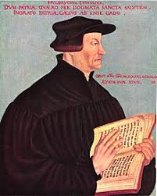
1.8 宗教改革时期的系统神学
第2位： 慈运理(Ulrich Zwingli)
- 《真与假宗教的评论》
- 改革宗神学的第一本系统神学书
(1484-1531）

Slide 19
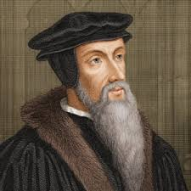
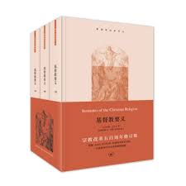
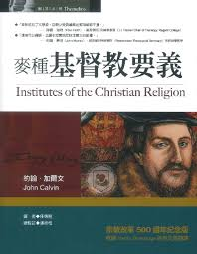
1.8 宗教改革时期的系统神学
第3位： 加尔文(John Calvin)
- 《基督教要义》
- 经典改革宗神学的系统神学书
(1509-1564）
Notes:
三联书店出版 钱曜诚

Slide 20
1.8 宗教改革时期的系统神学
第3位： 加尔文(John Calvin)-《基督教要义》
卷1 论对创造者上帝的认识
卷2 论对在基督里的救赎主上帝的认识，这认识是首先藉着律法显明给族长们，然后藉着福音显明给我们
卷3 论领受基督恩典的方式及其益处，和随恩典而来的效果
卷4 论上帝召我们于基督相交，并讲我们保守在其中的所用的外在工具
Notes:
三联书店出版 钱曜诚

Slide 21
内容提要
1. 什么是“系统神学”
2. 为什么要学习“系统神学”
3. 如何学习“系统神学”
4. 系统神学的内容

Slide 22
2. 为何学？
顺服神的命令，教导我们自己和别人整本圣经的教训，使用我们藉此实践大使命的第二部分
19 所以你们要去，使万民作我的门徒，奉父子圣灵的名，给他们施洗。20 凡我所吩咐你们的，都教训他们遵守，我就常与你们同在，直到世界的末了。 （太28:19-20）
Notes:
所以你们要去，使万民作我的门徒，奉父子圣灵的名，给他们施洗。（或作给他们施洗归于父子圣灵的名） 20 凡我所吩咐你们的，都教训他们遵守，我就常与你们同在，直到世界的末了。 (Matt. 28:19 CUS)

Slide 23
2. 为何学？
给我们带来益处
帮助我们胜过错误的想法
帮助我们将来在新出现的教义问题上，做出更好的抉择
帮助我们作一个成长的基督徒
- 正确的教义 vs 基督徒灵命的成熟
- 合乎敬虔真理的知识 (Tit. 1:1)
Notes:
- 胜过错误的想法：一个人不想相信耶稣将会亲身再回到地上来。给他看25处-30处经文，被证据说服
- 更好的抉择 - 彼此一致相合- 变性人、女权主义 --- 拼图游戏。刚开始放对的拼图越多，后来放进新的拼图块就更容易
- 成长的基督徒：成熟的基督徒

Slide 24
2. 反对的看法
结论太整齐划一，不像是真的！
出发点决定了结论
神是圣经的作者->圣经是无误的
人是圣经的作者->圣经是有误的

Slide 25
内容提要
1. 什么是“系统神学”
2. 为什么要学习“系统神学”
3. 如何学习“系统神学”
4. 系统神学的内容

Slide 26
3. 如何学？
带着祷告的心，存着谦卑的心，发出喜乐和赞美！
运用理性的推理
我们可以使用推理能力，而对圣经中任何一段经文做推论，但这些推论不能与圣经别处经文的清楚教训互相矛盾。
收集相关经文，读经，做笔记
将不同经文的教导总结为一点或数点的结论，要确定是圣经对于该主题所肯定的
Notes:
祷告的心：诗篇119:18 求你开我的眼睛，使我看出你律法中的奇妙。 (Ps. 119:18 CUS)
然而属血气的人不领会神圣灵的事，反倒以为愚拙。并且不能知道，因为这些事惟有属灵的人才能看透。 (1 Cor. 2:14 CUS)
谦卑：你们年幼的，也要顺服年长的。就是你们众人，也都要以谦卑束腰，彼此顺服。因为神阻挡骄傲的人，赐恩给谦卑的人。 (1 Pet. 5:5 CUS)
你们中间谁是有智慧有见识的呢？他就当在智慧的温柔上，显出他的善行来。 (Jas. 3:13 CUS)
惟独从上头来的智慧，先是清洁，后是和平，温良柔顺，满有怜悯，多结善果，没有偏见，没有假冒。 18 并且使人和平的，是用和平所栽种的义果。 (Jas. 3:17 CUS)

Slide 27
内容提要
1. 什么是“系统神学”
2. 为什么要学习“系统神学”
3. 如何学习“系统神学”
4. 系统神学的内容

Slide 28
4. 系统神学(Systematic Theology)
圣道论
神论，人论
系统神学 I
ST 1
基督论与圣灵论
救恩论 末世论
系统神学 II
ST II
教会论
圣餐论
系统神学 III
ST III

Slide 29
圣道论
1
2
3
4
5
神的道、圣经乃正典
圣经的特征(一) 权威性、无误性
圣经的特征（二）：
清晰性
圣经的特征（三）：必须性
圣经的特征（三）：充足性

Slide 30
背诵经文
19 所以你们要去，使万民作我的门徒，奉父子圣灵的名，给他们施洗。
20 凡我所吩咐你们的，都教训他们遵守，我就常与你们同在，直到世界的末了。 （太28:19-20）
Notes:
所以你们要去，使万民作我的门徒，奉父子圣灵的名，给他们施洗。（或作给他们施洗归于父子圣灵的名） 20 凡我所吩咐你们的，都教训他们遵守，我就常与你们同在，直到世界的末了。 (Matt. 28:19 CUS)

Slide 31
思考题
1. 本章以何种方式（如果有的话）改变了你对系统神学的了解？

Slide 32
思考题
2. 如果一个教会或者一个宗派，放弃研读系统神学长达一世代之久或更久的实践，可能会发生什么情况？

Slide 33
思考题
3. 有什么属灵的和情绪的危险，是你个人在研读系统神学实需要当心的？

Slide 34
其它参考资料
1. Louis Berkhof ST
2. 林慈信牧师讲解Louis Berkhof之ST 系统神学
http://rbpc.sg/repo/LouisBerkhofBySamLing/000010%20Berkhof%20Class%20Notes%20Luke%20Luo%20110311.pdf

